Slide 1

Secretaria General del Ayuntamiento
Dirección de Delegaciones y Agencias Municipales
DELEGACIÓN MUNICIPAL LÓPEZ COTILLA
INFORME ABRIL 2020

Slide 2
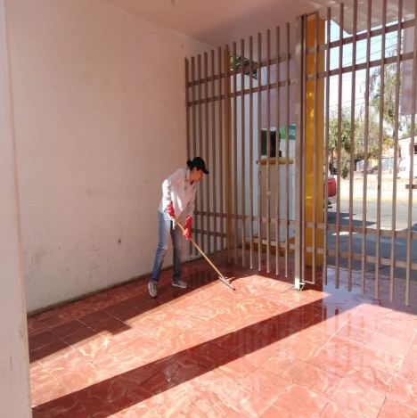
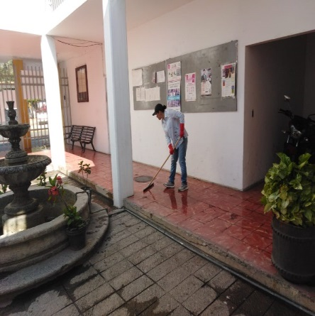
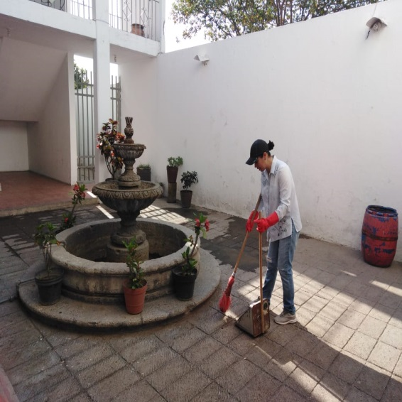
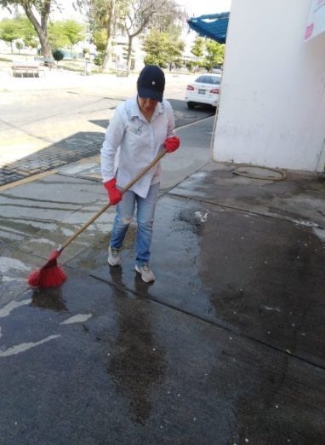
COVID19 / Brigadas de mantenimiento
ABRIL 2020
El jueves 26 de marzo con motivo de la contingencia de COVID-19 personal de esta delegación hizo trabajo de limpieza y desinfección de las instalaciones de esta delegación

Slide 3
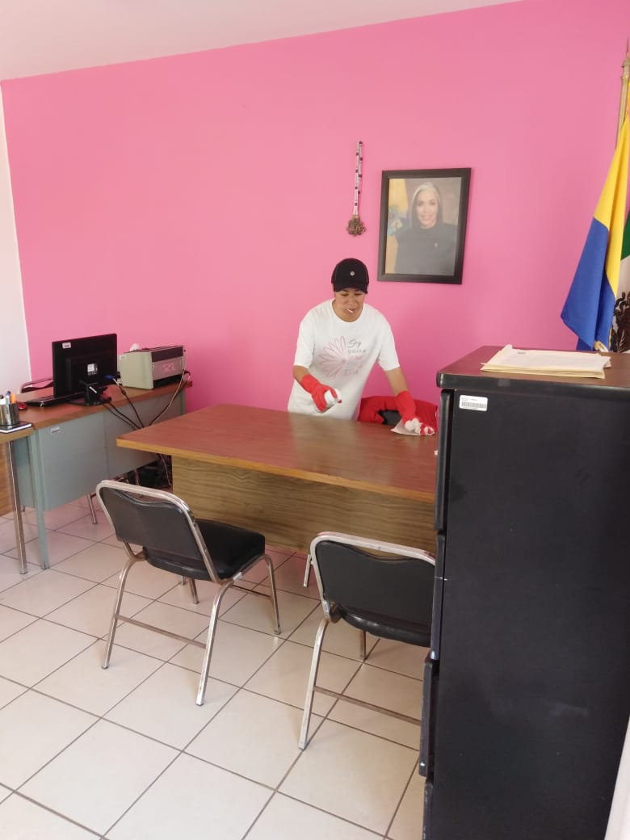
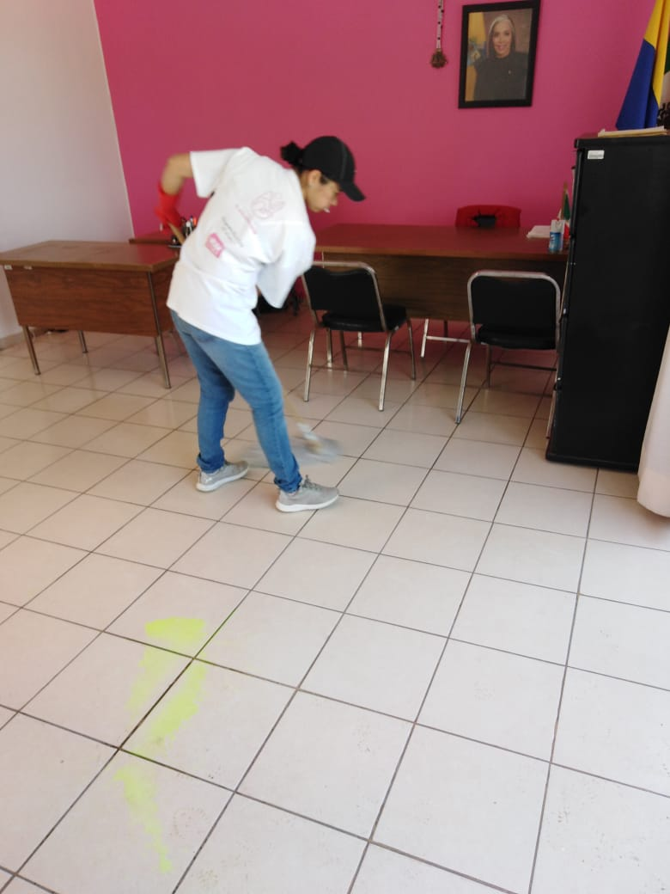
COVID19 / Brigadas de mantenimiento
ABRIL 2020
El viernes 27 de marzo con motivo de la contingencia de COVID-19 se realizó trabajo de limpieza y desinfección de las instalaciones de esta delegación

Slide 4
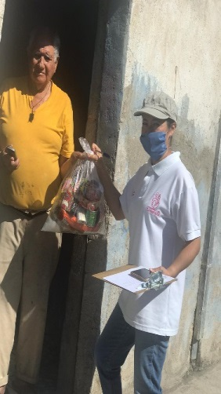
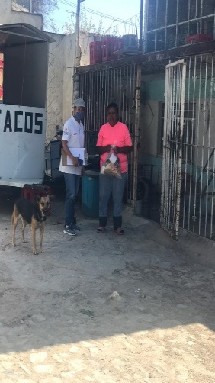
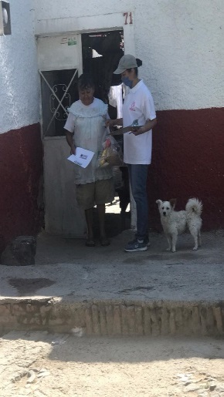
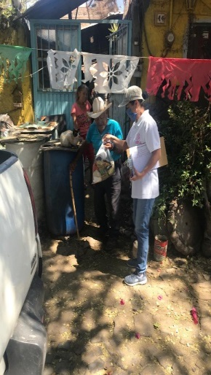
COVID19 / Visita a colonias
ABRIL 2020
El lunes 30 de marzo con motivo de la contingencia de COVID-19 personal de esta delegación realizo la entrega de despensas a las personas mas afectadas de la colonia López Cotilla

Slide 5
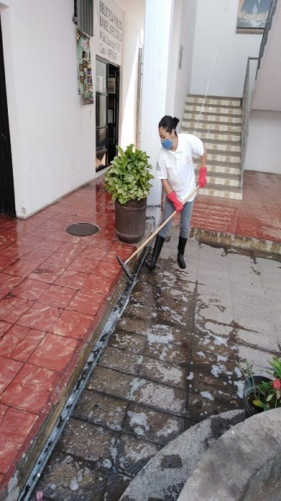
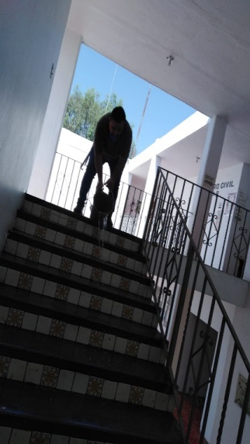
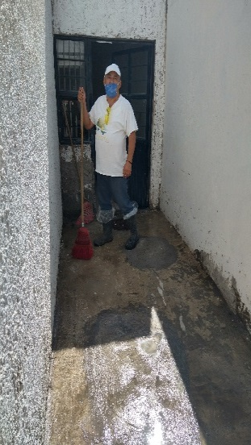
COVID19 / Brigada de mantenimiento
ABRIL 2020
El viernes 03 de abril con motivo de la contingencia de COVID-19 personal de esta delegación hizo trabajo de limpieza y desinfección de las instalaciones de esta delegación

Slide 6
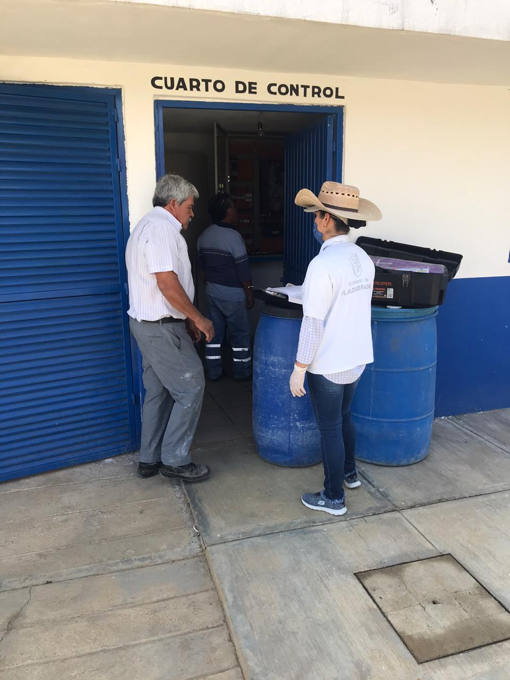
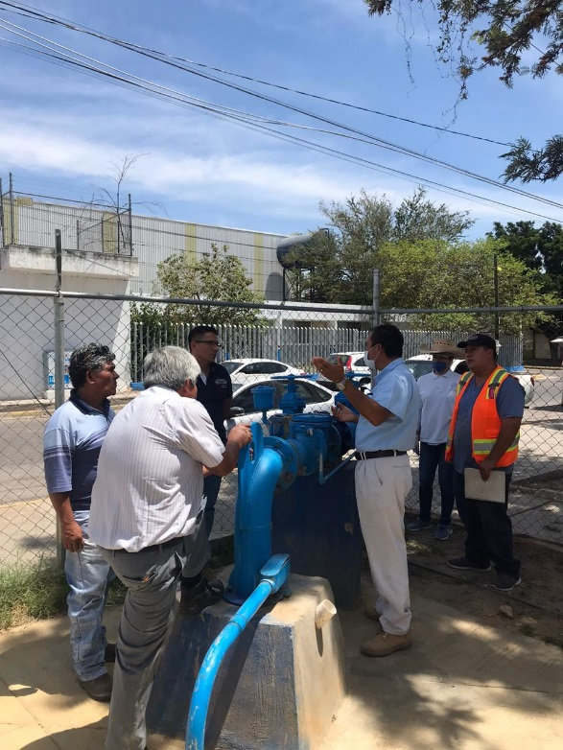
6. Apoyo a dependencias / Revisión de mantenimiento a pozo agua
ABRIL 2020
El lunes 06 de abril estuvimos presentes para apoyar al área de agua potable en el pozo de la delegación López Cotilla ya que se le realizaron trabajos de mantenimiento.

Slide 7
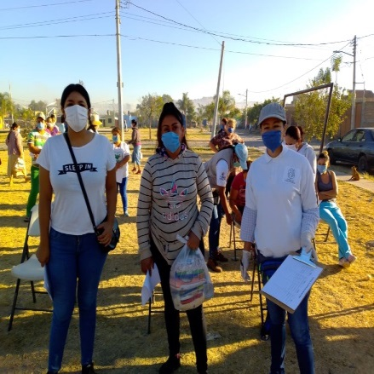
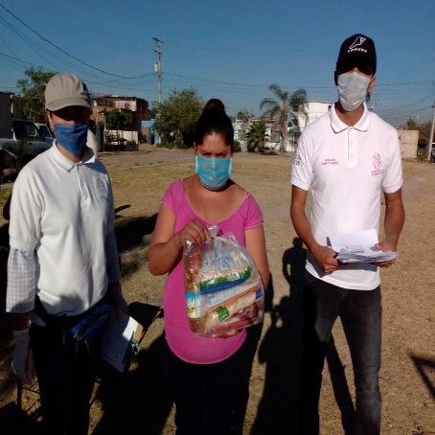
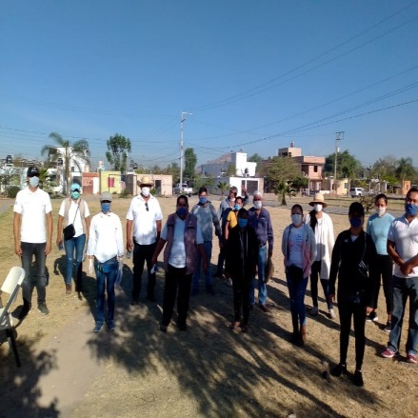
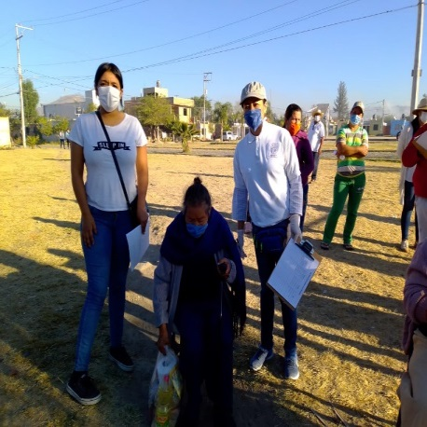
COVID19 / Visita a colonias
ABRIL 2020
El lunes 06 de abril con motivo de la contingencia de COVID-19 personal de esta delegación apoyó a los compañeros de la delegación de San Martin de las Flores para realizar entrega de despensas en la colonia Los Ladrilleros perteneciente a aquella delegación.

Slide 8
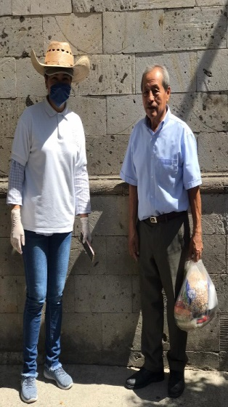
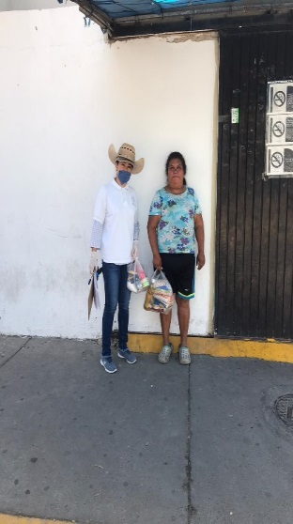
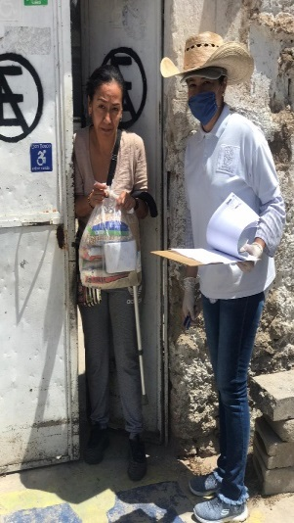
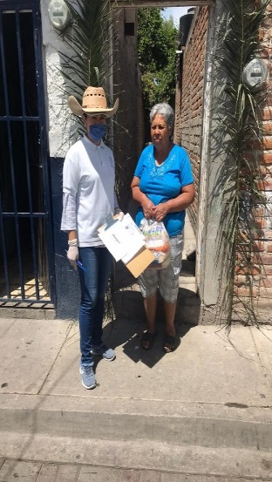
COVID19 / Visita a colonias
ABRIL 2020
El lunes 06 de abril con motivo de la contingencia de COVID-19 personal de esta delegación realizo la entrega de despensas a las personas mas afectadas de la colonia López Cotilla

Slide 9
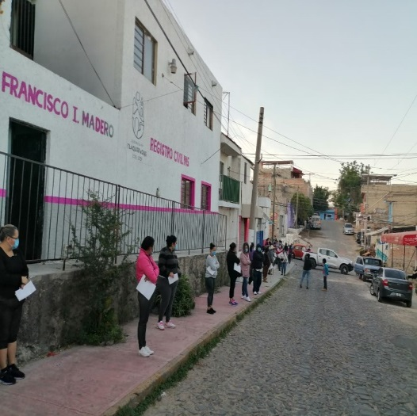
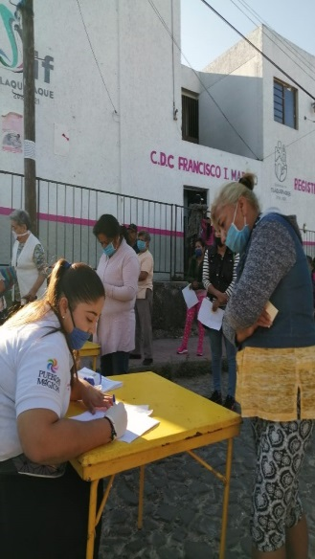
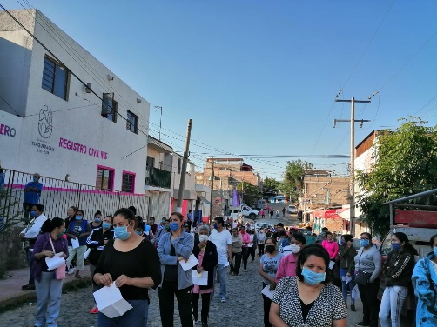
COVID19 / Visita a colonias
ABRIL 2020
El miércoles 08 de abril con motivo de la contingencia de COVID-19 personal de esta delegación en apoyo a personal de la delegación Santa María Tequepexpan realizo la entrega de despensas a personas de la colonia Francisco I. Madero

Slide 10
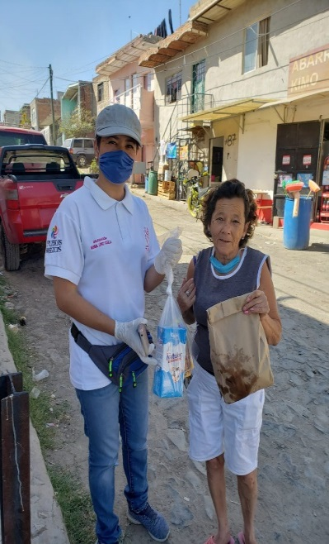
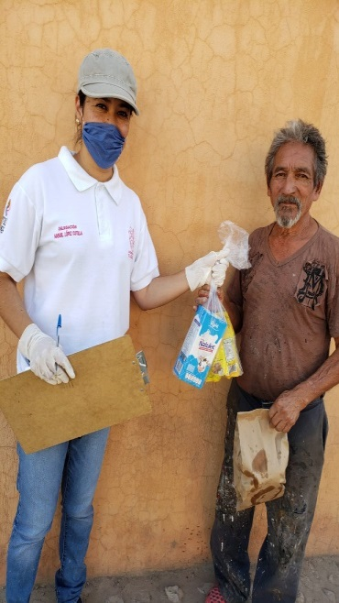
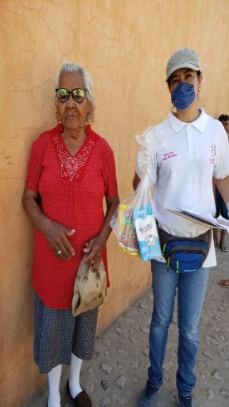
COVID19 / Visita a colonias
ABRIL 2020
El jueves 09 de abril con motivo de la contingencia de COVID-19 personal de esta delegación realizo la entrega de pan y leche a personas de la colonia Huerta de Peña.

Slide 11
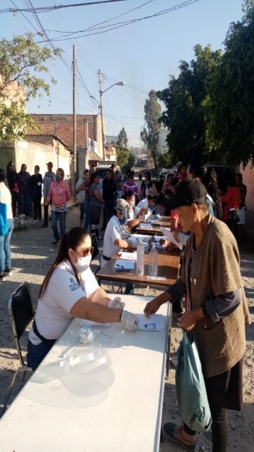
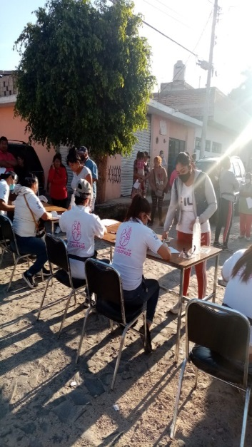
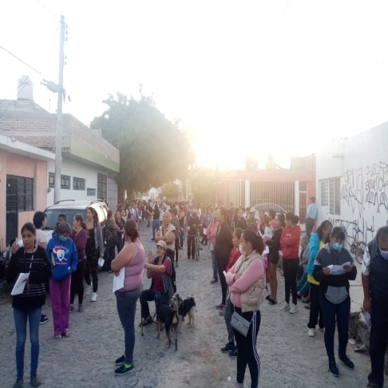
COVID19 / Visita a colonias
ABRIL 2020
El jueves 09 de abril con motivo de la contingencia de COVID-19 personal de esta delegación en apoyo a personal de otras delegaciones realizo la entrega de despensas a las personas mas afectadas de la colonia Micaelita

Slide 12
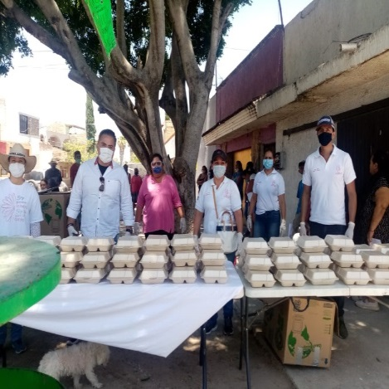
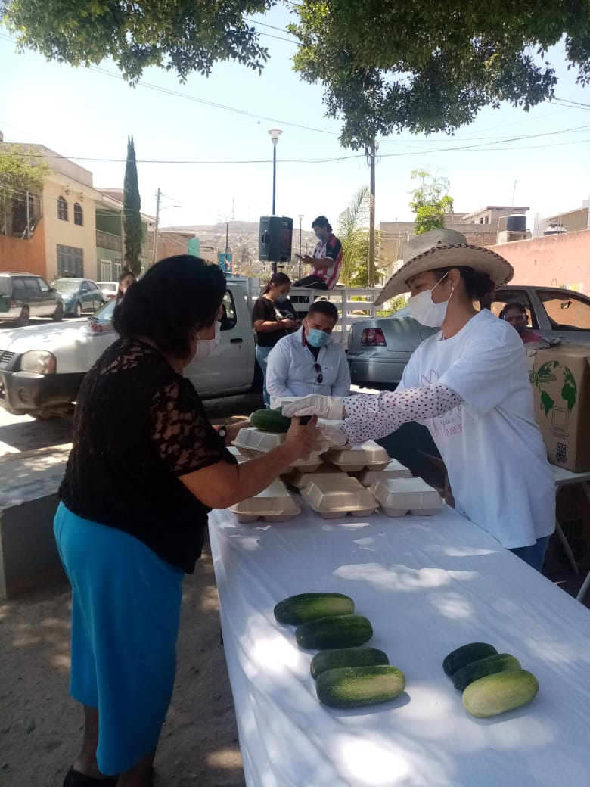
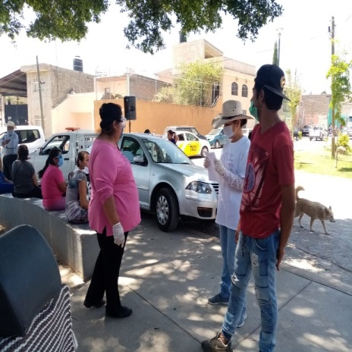
COVID19 / Visita a colonias
ABRIL 2020
El viernes 10 de abril con motivo de la contingencia de COVID-19 personal de esta delegación en apoyo a personal de otras delegaciones realizamos la entrega de comida a personas de bajos recursos de la colonia el Vergel.

Slide 13
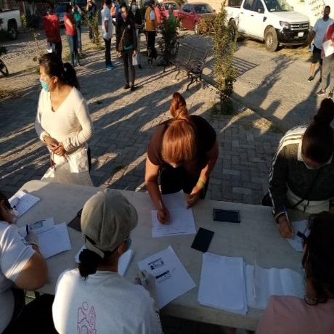
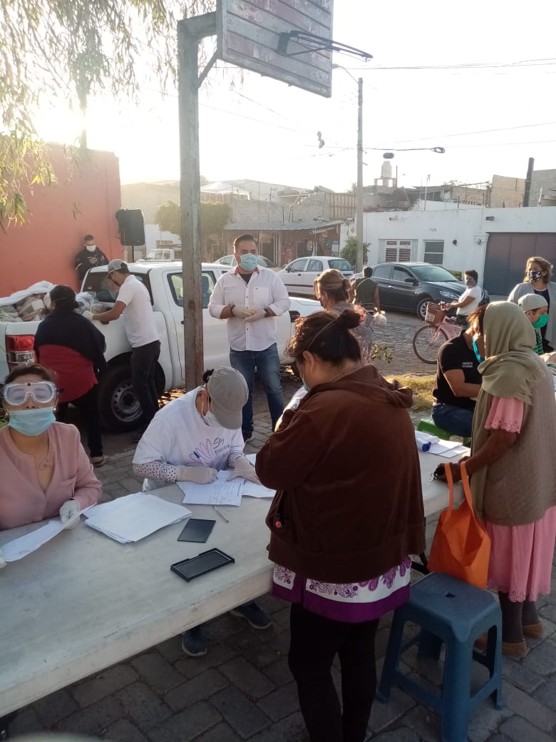
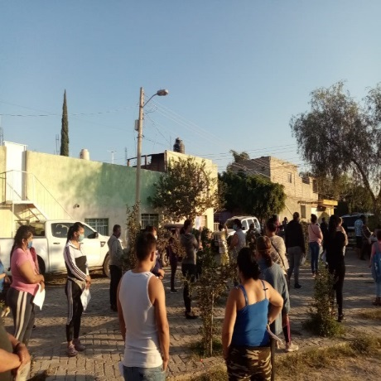
COVID19 / Visita a colonias
ABRIL 2020
El viernes 10 de abril con motivo de la contingencia de COVID-19 personal de esta delegación en apoyo a personal de otras delegaciones realizo la entrega de despensas a personas de la colonia Romita.

Slide 14
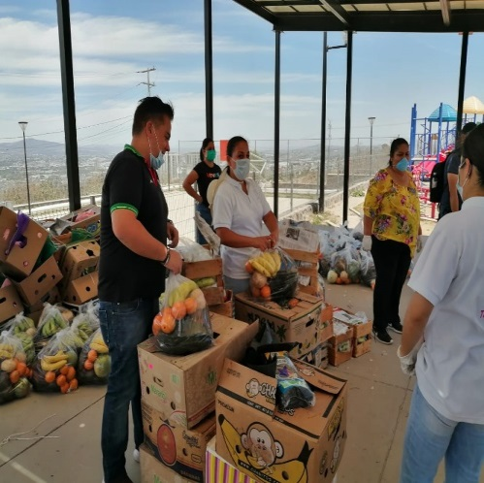
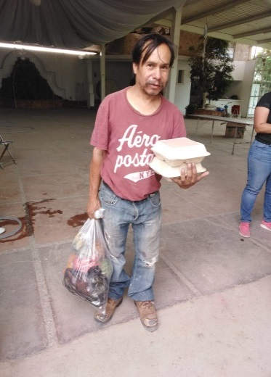
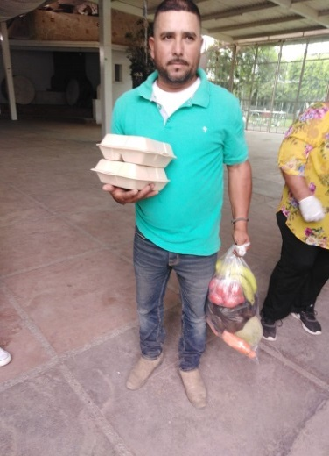
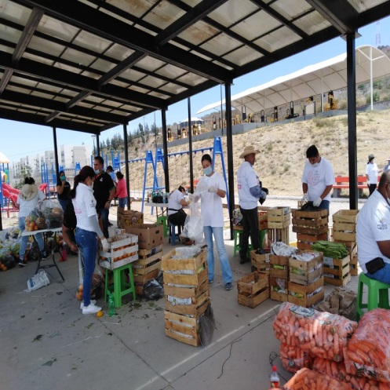
COVID19 / Visita a colonias
ABRIL 2020
El sábado 11 de abril con motivo de la contingencia de COVID-19 personal de esta delegación en apoyo con personal de otras delegaciones realizo la entrega de comida, frutas y verduras a personas vulnerables ante los efectos de esta pandemia de la colonia la Gigantera.

Slide 15
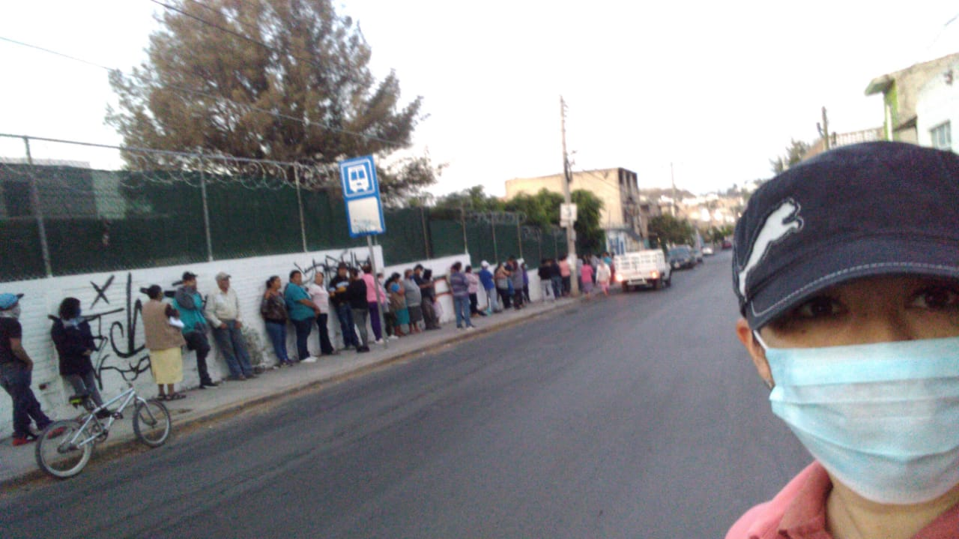
COVID19 / Visita a colonias
ABRIL 2020
El jueves 16 de abril con motivo de la contingencia de COVID-19 personal de esta delegación apoyó a personal de la delegación las juntas para realizar entrega de despensas a las personas mas afectadas económicamente en la colonia Lomas del Tapatío.

Slide 16
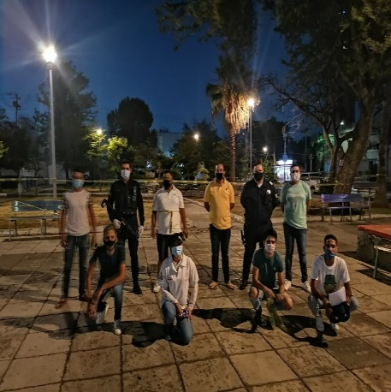
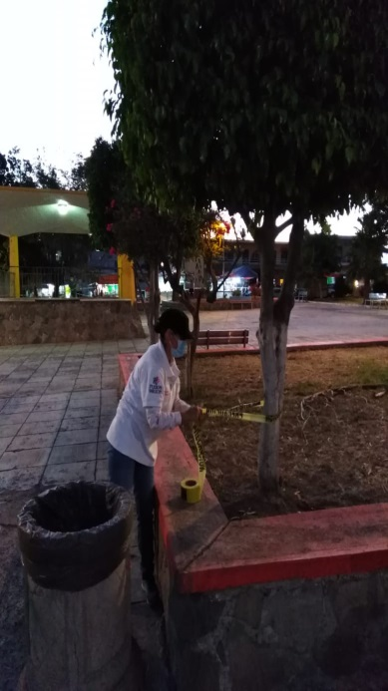
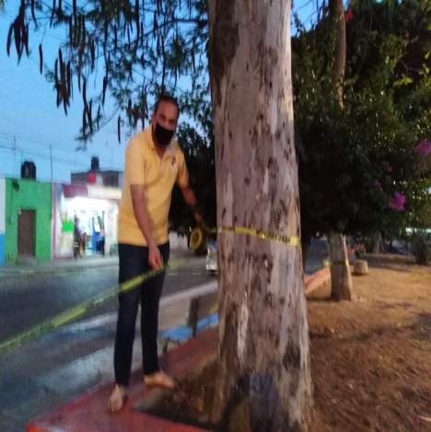
COVID19 / Brigada de mantenimiento
ABRIL 2020
El lunes 20 de abril con motivo de la contingencia de COVID-19 personal de esta delegación y del grupo de jóvenes de la Parroquia de López Cotilla realizaron el acordonamiento de la plaza de la delegación esto como medida preventiva ante la pandemia.

Slide 17
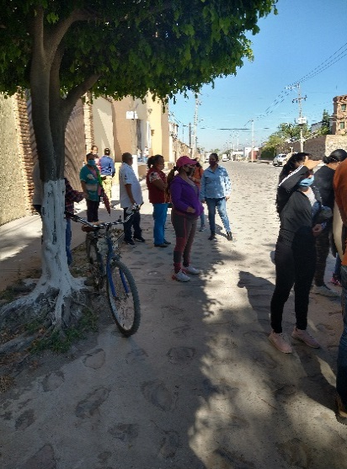
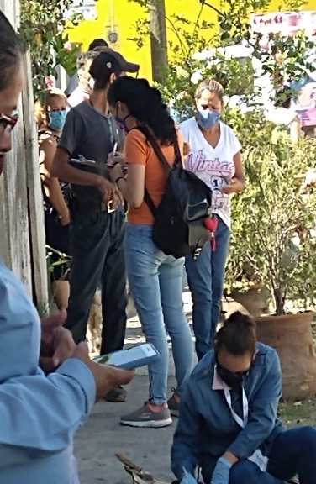
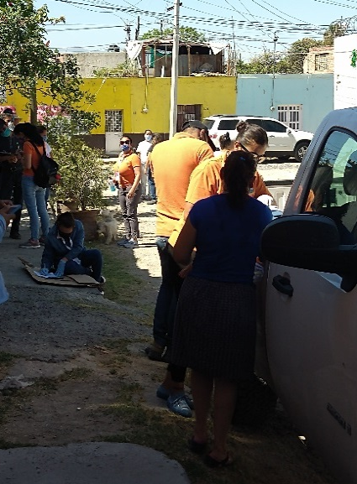
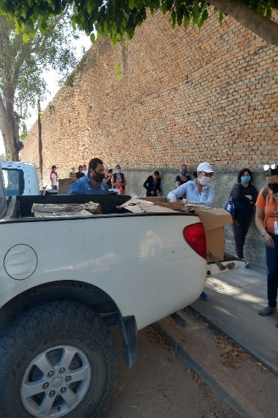
COVID19 / Visita a colonias
ABRIL 2020
El viernes 24 con motivo de la contingencia de COVID-19 se repartieron cerca de 150 desayunos en las colonias Valle de la Misericordia y López Cotilla, en apoyo a las personas mas vulnerables ante esta pandemia.

Slide 18




COVID19 / Visita a colonias
ABRIL 2020
El sábado 25 de abril con motivo de la contingencia de COVID-19 personal de esta delegación apoyamos a la delegación las Juntas para realizar la entrega de desayunos a las personas más afectadas económicamente de la colonia Guadalupana.

Slide 19




COVID19 / Visita a colonias
ABRIL 2020
El domingo 26 de abril con motivo de la contingencia de COVID-19 personal de esta delegación apoyo a personal de otras delegaciones para la entrega de desayunos a personas vulnerables de la colonia la Campesino.

Slide 20




COVID19 / Visita a colonias
ABRIL 2020
El lunes 27 de abril personal de esta delegación en conjunto con el personal de la Delegación la Ladrillera, con motivo de la contingencia de COVID-19 se repartieron desayunos en apoyo a las personas mas vulnerables de la colonia Juan de la Barrera.

Slide 21




COVID19 / Visita a colonias
ABRIL 2020
El martes 28 de abril con motivo de la contingencia de COVID-19 personal de esta delegación en compañía del personal de la delegación la Ladrillera realizaron entrega de desayunos a los vecinos de la colonia la Ladrillera.

Slide 22




COVID19 / Brigada de mantenimiento
ABRIL 2020
El jueves 30 de abril con motivo de la contingencia de COVID-19 se realizo trabajos de limpieza y sanitización en la plaza de la delegación municipal.

Slide 23



COVID19 / Brigada de mantenimiento
ABRIL 2020
El jueves 30 de abril con motivo de la contingencia de COVID-19 se realizo trabajos de limpieza y sanitización del edificio de la delegación.

